Slide 1
Тема 11: Управление рисками инновационных проектов
Вопросы:
1. Понятие и виды рисков инновационных проектов
2. Цели, задачи и принципы управления рисками инновационных проектов
3. Методы управления рисками

Slide 2
Инновационная деятельность в большей степени, чем другие виды деятельности, сопряжена с риском, так как полная гарантия благополучного результата практически отсутствует. В крупных организациях этот риск, однако, значительно меньше, так как перекрывается масштабами обычной хозяйственной деятельности (отлаженной и чаще всего диверсифицированной). В отличие от крупных малые организации более подвержены риску. Такое положение обусловлено, помимо особенностей самой инновационной деятельности, высокой зависимостью малых организаций от изменений внешней среды.
Риск инновационной деятельности тем выше, чем более локализован инновационный проект, если же таких проектов много, и они в отраслевом плане рассредоточены, риск минимизируется, и вероятность успеха возрастает. При этом прибыль от реализации успешных инновационных проектов настолько велика, что покрывает затраты по всем остальным неудавшемся разработкам.

Slide 3
Риск - вероятность наступления неблагоприятных событий, ведущих к потерям, убытку.
Риск инновационной деятельности - это возможность получения результата, не обеспечивающего достижения поставленной цели, наносящего ущерб инициаторам инновационного процесса.
Объект риска — то, на что направлено воздействие субъекта при принятии решения (инвестиции, проект, система и т. п.).
Субъект риска — физическое или юридическое лицо, занимающееся выполнением функций управления риском.

Slide 4
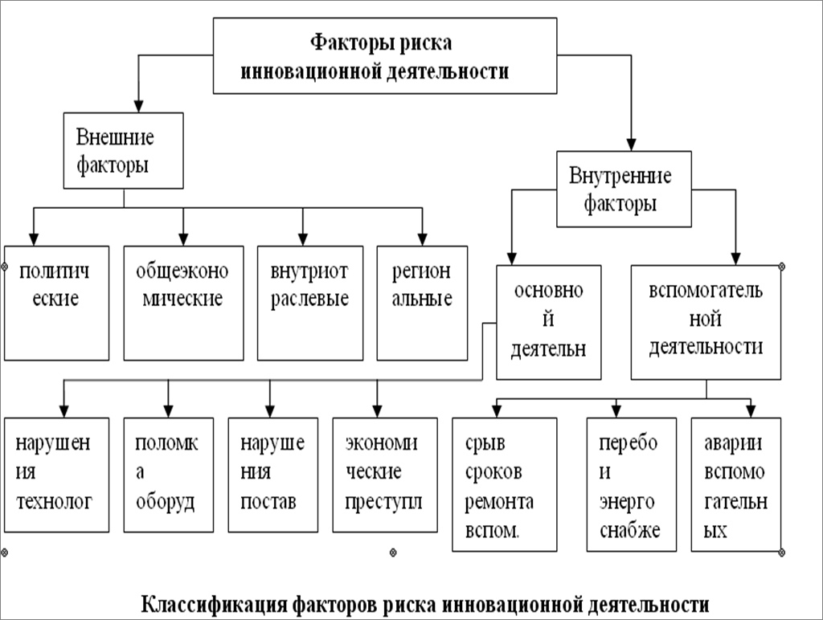

Slide 5
В общем виде, риск в инновационной деятельности можно определить как вероятность потерь, возникающих при вложении организацией средств в производство новых товаров и услуг, в разработку новой техники и технологий, которые, возможно, не найдут ожидаемого спроса на рынке, а также при вложении средств в разработку управленческих инноваций, которые не принесут ожидаемого эффекта.
Инновационный риск возникает при следующих ситуациях:
при внедрении более дешевого метода производства товара или оказания услуги по сравнению с уже использующимися. Подобные инвестиции принесут организации временную сверхприбыль до тех пор, пока организация является единственным обладателем данной технологии. В данной ситуации организация сталкивается с одним видом риска – возможной неправильной оценкой спроса на производимый товар;

Slide 6
при создании нового товара или оказании услуги на старом оборудовании. В данном случае к риску неправильной оценки спроса на новый товар или услугу добавляется риск несоответствия уровня качества товара или услуги в связи с применением оборудования, не позволяющего обеспечивать необходимое качество;
при производстве нового товара или оказании услуги с помощью новой техники и технологии. В данной ситуации инновационный риск включает риск того, что новый товар или услуга может не найти покупателя, риск несоответствия нового оборудования и технологии требованиям, необходимым для производства нового товара или услуги, риск невозможности продажи созданного оборудования, так как оно не соответствует техническому уровню, необходимому для производства новых товар.

Slide 7
В целом, риск, возникающий в инновационной деятельности, включает в себя следующие основные виды рисков:
риски ошибочного выбора инновационного проекта. Одной из причин возникновения данного риска является необоснованное определение приоритетов экономической и рыночной стратегий организации, а также соответствующих приоритетов различных видов инноваций, способных внести вклад в достижение целей организации. Это может произойти в силу ошибочной оценки роли краткосрочных и долгосрочных интересов собственников организации. Если проект разрабатывается не под конкретного заказчика, а является инициативным на основе исследовательского задела автора инновации, который, как правило, переоценивает практическую значимость имеющегося у него исследовательского задела и исходит из заведомо оптимистического взгляда на значимость своих изобретений для будущих потребителей, может возникнуть риск неиспользования или ограниченного применения результатов разработки;

Slide 8
● риски необеспечения инновационного проекта достаточным уровнем финансирования включают в себя:
риск неполучения средств, необходимых для разработки инновационного проекта (организация не может привлечь инвесторов из-за невозможности убедить их в достаточной эффективности инновационного проекта)
риск при использовании самофинансирования проекта (проект может оказаться без достаточных финансовых средств в силу невыполнения организацией финансового плана по прибыли и внереализационным доходам, а также при уменьшении отчислений средств в бюджет инновационного проекта)
риск при использовании внешних источников финансирования (бюджет проекта может оказаться дефицитным по причине ликвидации, банкротства, либо наложения ареста на имущество кредиторов, закрытия кредитной линии или приостановления платежей по ней в результате ухудшения платежеспособности кредиторов)
риск при использовании комбинированного метода финансирования проекта, т.е. организация использует одновременно несколько источников (может не хватить источников финансирования на определенных этапах реализации проекта из-за сложности комбинирования этих источников);

Slide 9
● маркетинговые риски текущего снабжения ресурсами, необходимыми для реализации инновационного проекта, и сбыта результатов инновационного проекта. Маркетинговые риски, в первую очередь, обусловлены техническими особенностями инновационного проекта. В некоторых случаях для его реализации требуются уникальное оборудование или высококачественные комплектующие или материалы, которые, также требуют разработки и освоения. Поэтому в некоторых случаях перед организацией встает проблема поиска поставщиков, способных разработать подобные уникальные ресурсы для инновационного проекта.

Slide 10
■ риск недостаточной сегментации рынка, который чаще всего возникает при разработке и внедрении новых товаров и услуг высокого качестве и высокой стоимости, в результате чего предполагаемые потребители не смогут их купить, а это в свою очередь влияет на объемы реализации новых изделий
■ риск ошибочного выбора целевого сегмента рынка, возникающий когда спрос на новшество на выбранном сегменте оказывается нестабильным или на данном сегменте рынка потребность в новшестве недостаточно сформировалась, если выбран сегмент рынка, где потребность в новшестве оценена неверно или потребность в новшестве ограничена и пр.
■ риск ошибочного выбора стратегии продаж новшества из-за неудачной организации сети сбыта и системы продвижения новшества к потребителю

Slide 11
■ риск проведения неэффективной рекламы новых товаров и услуг либо товаров с усовершенствованными характеристиками;
■ риски неисполнения хозяйственных договоров (контрактов) бывают:
■ риск отказа партнера от заключения договора после проведения переговоров (в случае необходимости изменения предварительных условий контракта и в случае недобросовестности партнера)
■ риск заключения организацией договоров на условиях либо отличающихся от наиболее приемлемых, либо обычных для организаций данной отрасли
■ риск заключения договоров (контрактов) с недееспособными или неплатежеспособными партнерами (контрагентами)

Slide 12
■ риск невыполнения партнерами договорных обязательств в установленный срок, в результате чего возникают потери организации, связанные с нарушением графиков поставок, невыполнения партнерами работ, необходимых для осуществления инновационного проекта
■ риск нанесения ущерба третьим лицам, который включает в себя риск загрязнения окружающей среды и риск причинения морального и материального ущерба гражданам при осуществлении инновационного проекта;
■ риски возникновения непредвиденных затрат и снижения доходов;
6. риски усиления конкуренции.
7. риски, связанные с недостаточным уровнем кадрового обеспечения;
8. риски, связанные с обеспечением прав собственности на инновационный проект

Slide 13
Управление рисками (риск-менеджмент) – это совокупность практических мер, позволяющих снизить неопределенность результатов инновационной деятельности, повысить полезность реализации нововведения, снизить риски при достижении инновационной цели.
Управление рисками является одним из направлений финансового и инновационного менеджмента, который следует рассматривать в качестве взаимосвязанного комплекса действий, направленных на достижение целей инновационного развития и поддержки необходимого уровня жизнеспособности и конкурентоспособности фирмы (предприятия) с помощью системных методов управления инновационными процессами. Объектами управления в инновационном менеджменте являются инновации, инновационная деятельность и инновационные процессы.

Slide 14
Основными целями управления рисками являются:
– идентификация рисков;
– измерение рисков;
– оптимизация рисков;
– снижение рисков.
Основные задачи управления рисками в инновационной деятельности можно описать так:
– выбрать стратегию инноваций с учетом всех факторов влияния;
– составить прогноз возникновения отрицательных факторов, способных повлиять на результаты инновационной деятельности;
– оценить воздействие отрицательных факторов на инновационный процесс и его результаты;
– разработать способы минимизации рисков инновационной деятельности;
– создать систему управления рисками в инновационных процессах.

Slide 15
Основные принципы управления рисками инновационной деятельности :
• адекватность — соответствие разрабатываемых методов условиям и характеру динамики рисковой ситуации;
• ресурсную обеспеченность — достаточность внутренних ресурсов организации и/или возможность привлечения внешних ресурсов для реализации разрабатываемых мер по управлению рисками;
• эффективность — восстановление состояния и динамики процесса инновационной деятельности при минимальных совокупных затратах;
• приемлемость (исключение рефлекторного возникновения центров риска) — учет прямых и косвенных последствий предпринимаемых мер, влияющих на состояние и динамику процесса инновационной деятельности;
• транспарентность (достоверная ясность) — обеспечение понимания целей, задач и конкретного содержания мер по управлению рисками между всеми участниками процесса разработки и реализации решений;

Slide 16
• актуальность (своевременность) — восстановление состояния и динамики процесса инновационной деятельности при минимальных затратах времени; оперативность выявления признаков возникновения рисковой ситуации; минимизация затрат времени на проведение анализа рисковой ситуации; ритмичность процесса реализации мер по разрешению рисковой ситуации;
• организационную легитимность — соответствие предпринимаемых мер по управлению рисками внутриорганизацион- ным нормам, процедурам и правилам — организационной культуре организации в целом (рекомендательный принцип, поскольку при определенных рисковых ситуациях необходимо разрушать стереотипное поведение организации и/или ее руководителей);
• компетентность (полномочность) — соблюдение баланса прав и обязанностей, полномочий и ответственности, возлагаемых на лиц, обеспечивающих реализацию мер по управлению рисками;
• преемственность — соответствие стратегических и тактических методов управления рисками, сформулированных целей управления рисками и показателей контроля исполнения решений, непосредственно целей управления рисками и целей инновационного развития организации;
• гибкость — возможность модификации мер по управлению рисками без изменения целевой ориентации при изменении условий их реализации или при возникновении новых, неучтенных факторов, определяющих состояние и ее динамику процесса инновационной деятельности.

Slide 17
Методы снижения риска в инновационной деятельности
Избежать полностью риска в инновационной деятельности невозможно, так как инновации и риск – две взаимосвязанных категории.
Одним из способов снижения инновационного риска является диверсификация инновационной деятельности, состоящая в распределении усилий разработчиков (исследователей) и капиталовложений для осуществления разнообразных инновационных проектов, непосредственно не связанных друг с другом. Если в результате наступления непредвиденных событий один из проектов будет убыточен, то другие проекты могут оказаться успешными и будут приносить прибыль. Однако, на практике диверсификация может не только уменьшать, но и увеличивать риск инновационной деятельности в случае, если предприниматель вкладывает средств в инновационный проект, который направлен в ту область деятельности, в которой его знания и управленческие способности ограничены.

Slide 18
Передача (трансфер) риска путем заключения контрактов – следующий метод снижения риска инновационной деятельности. Если проведение каких-либо работ по инновационному проекту слишком рискованно и величина возможного риска неприемлема для инновационной организации, она может предать эти риски другой организации. Передача риска выгодна как для стороны передающей (трансфера), так и для принимающей (трансфери) в случае, если:
■ потери, которые велики для стороны, передающей риск, могут быть незначительны для стороны, риск на себя принимающей
■трансфери может находиться в лучшей позиции для сокращения потерь или контроля за хозяйственным риском.

Slide 19
Важнейшим методом снижения рисков инновационной деятельности является их страхование. Страхование – система экономических отношений, включающая образование специального фонда средств (страхового фонда) и его использование для преодоления и возмещения разного рода потерь, ущерба, вызванных неблагоприятными событиями (страховыми случаями) путем выплаты страхового возмещения и страховых сумм.
Страхуемый вид риска характерен для таких чрезвычайных ситуаций, когда существует статистическая закономерность их возникновения, т.е. определена вероятность убытка. С помощью страхования инновационная организация может минимизировать практически все имущественные, а также многие политические, кредитные, коммерческие и производственные риски. Вместе с тем страхованию, как правило, не подлежат риски, связанные с недобросовестностью партнеров.

Slide 20
Методы управления рисками
Группа методов компенсации рисков |  | Стратегическое планирование деятельности организации активный маркетинг прогнозирование внешней среды мониторинг социально-экономической и правовой среды создание системы резервов
Группа методов распределения рисков |  | диверсификация видов деятельности диверсификация сбыта и поставок диверсификация кредиторской задолженности диверсификация инвестиций распределение ответственности между участниками распределение рисков во времени

Slide 21
Группа методов локализации рисков |  | создание организаций, использующих венчурное финансирование создание специальных подразделений для выполнения рисковых проектов
Группа методов ухода от рисков |  | отказ от ненадежных партнеров отказ от рискованных проектов страхование различных видов рисков поиск гарантов

